Slide 1




L'impact des technologies numériques sur le
développement du sport
scolaire, l’Application
CORREYA
comme modèle..

Slide 2












le Plan
02- Téléchargement de
l’App, cycle et premiers secours (Internet)
04- Contenu de la Séance
06- Lecture des Résultats
08- Autres applications TICEPS
introduction
01- Comparaisons entre l'échantillon de contrôle et l'échantillon expérimental
03- Configuration et Test VMA
05-Exécution d’une séance
07- Scénarios
Enseignant/apprenant
conclusion

Slide 3


Introduction
La présente recherche a pour objectif d'identifier l'impact des technologies numériques sur le développement du sport scolaire, en prenant les programmes TICEPS comme modèle. Les principales questions de cette étude sont les suivantes :
  Les TICEPS contribuent-elles à diminuer les efforts des enseignants pendant le cycle ?
  Peut-on respecter les différences individuelles des apprenants lors des séances de course de durée ?
Pour répondre aux questions posées, nous avons mis en place un programme expérimental, en les observations et suggestions des enseignants recueillies via Facebook, Gmail, des entretiens personnels et téléphoniques,

Slide 4

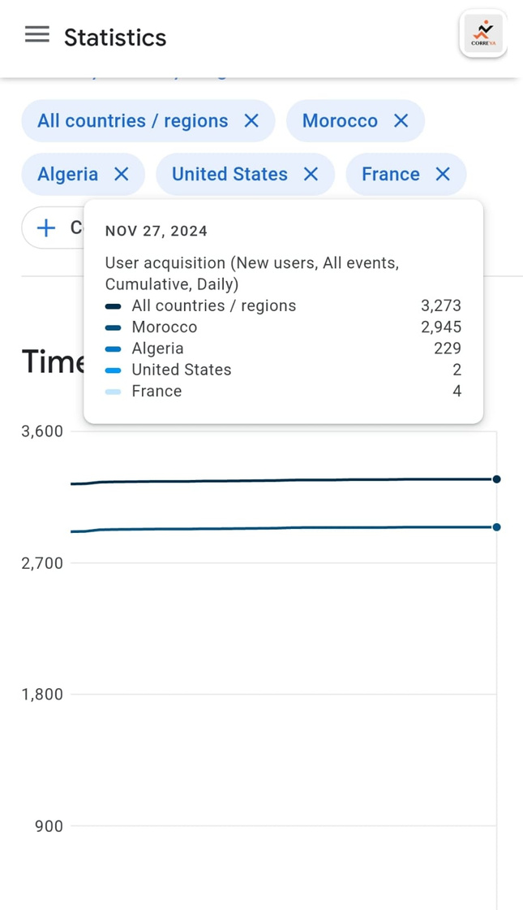
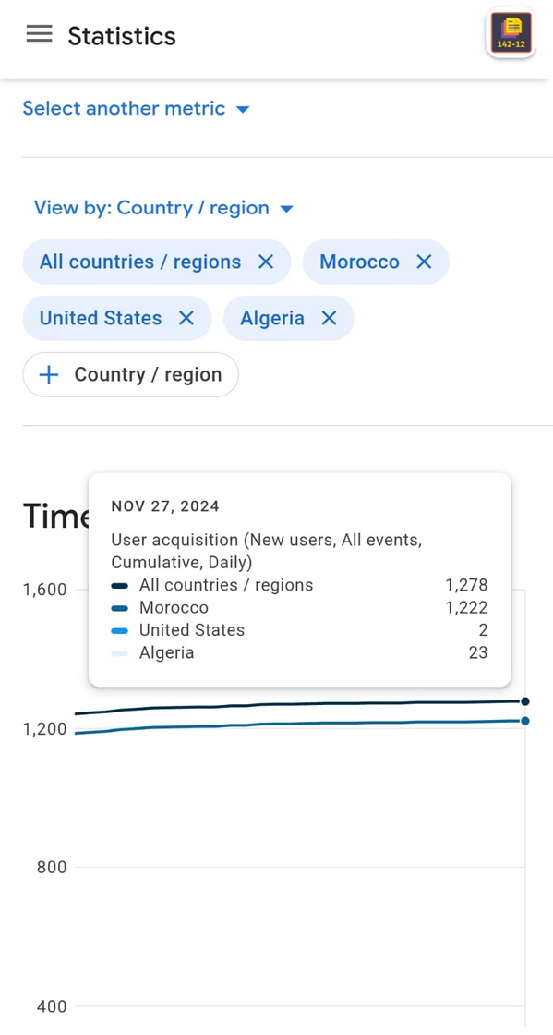
Statistiques Applications
Note EPS
Correya
1200 Enseignant
3200 Apprenant

Slide 5


Participations internationales

Slide 6


01- Comparaisons entre l'échantillon de contrôle et l'échantillon expérimental

Slide 7


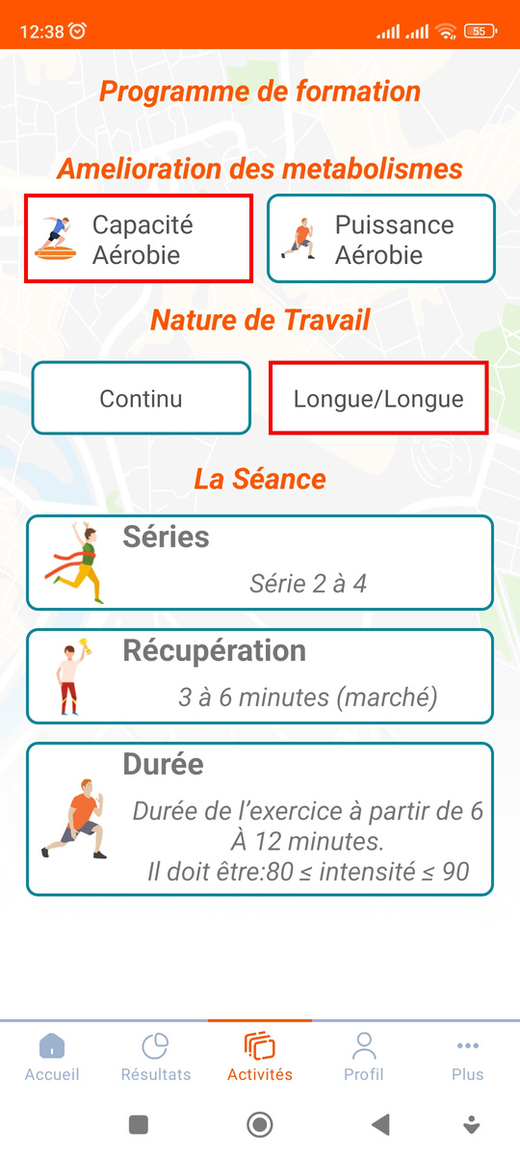
1- La planification des cours :
La planification des cours devient plus complexe car elle nécessite des références fiables et des calculs complexes prenant en compte tous ces paramètres :
-Métabolismes
- la nature du travail
- la distance de la piste
- la vitesse maximale aérobie,
- l'intensité de la vitesse maximale aérobie,
si un seul paramètre (piste,%,VMA) est modifié, les calculs sont répétés à nouveau
L'application contient des références fiables de manière interactive et ne nécessite aucun calcul complexe.

Slide 8
2- Evaluation diagnostique :
- La détermination de la VMA nécessite la présence du professeur et ses apprenants.
- nécessite également un Test présentiel pour chaque apprenant absent.
L'apprenant passe son test VMA seul, sans présence du professeur.

Slide 9

3- Pendant le cours
01
01
Le lieu et l’horaire du cours sont fixés, et le manque de préparation de certains apprenants impacte négativement leurs performances.
Accessible partout et à tout moment, selon le souhait de l'apprenant.

Slide 10
3- Pendant le cours
02
02
L'enseignant explique, suit, surveille, répond aux questions et corrige les erreurs au sein de chaque groupe et lors de chaque séance.
L'application effectue toutes ces tâches sans l'intervention de l'enseignant

Slide 11
3- Pendant le cours
03
03
Les premiers secours, ainsi que les indicateurs de santé et de sécurité préventive, sont intégrés dans l'application.
Les premiers secours, ainsi que les indicateurs de santé et de sécurité préventive (F.C), ne sont pas disponibles.

Slide 12
3- Pendant le cours
04
04
L'application :
- Guide l'apprenant tout au long du cours en trois langues : arabe, français et anglais.
- Permet d'écouter de la musique.
- Permet de partager les résultats de la séance sur les réseaux sociaux.
Cette approche est très motivante pour encourager la pratique du sport.
Il est très difficile pour l'apprenant de porter à la fois la feuille de suivi et le chronomètre tout en courant, ce qui crée de l'ennui chez lui.

Slide 13
3- Pendant le cours
05
05
L'enseignant ne respecte pas les différences individuelles entre les apprenants pendant le cours. De ce fait, il divise la classe en 4, 5 ou 6 groupes en raison de la difficulté à assurer le suivi, notamment à cause du manque de chronomètre.
Respect total des différences individuelles. Le nombre de groupes est illimité, avec plus de 23 informations collectées à chaque séance pour chaque apprenant.

Slide 14
4- Projet personnel de l’apprenant :
Le projet personnel de l’apprenant devient impossible, car l'enseignant ne prend pas en compte les différences individuelles entre les apprenants.
Chaque apprenant peut exporter de l'application une fiche de suivi personnelle (au format PDF), montrant ce qu'il a réalisé à l'intérieur et à l'extérieur de l'établissement.

Slide 15
5- Evaluation sommative :
- La régularité de la course est estimée mais non contrôlée.
- Elle ne respecte pas le principe d'égalité des chances, car elle exige l'assistance des autres apprenants lors de l'évaluation.
La régularité de la course est assurée tout en respectant le principe d'égalité des chances, sans aucune intervention ou assistance des apprenants.

Slide 16
02- Téléchargement l’App, cycle et premiers secours (Internet)

Slide 17
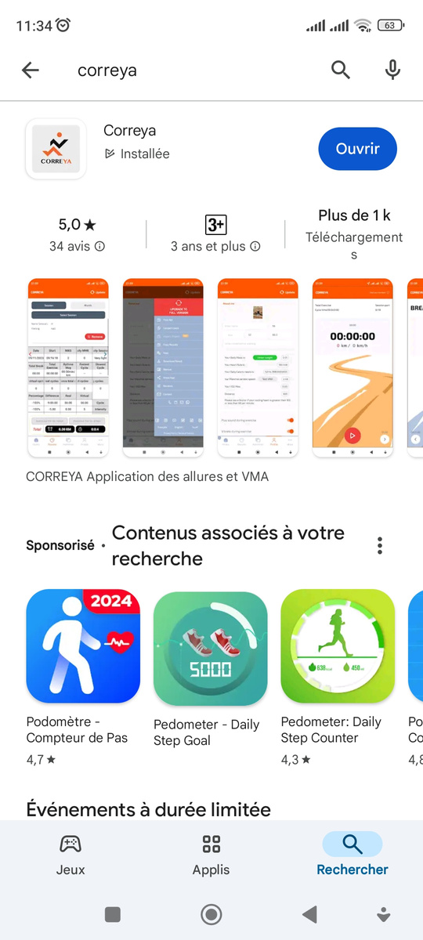
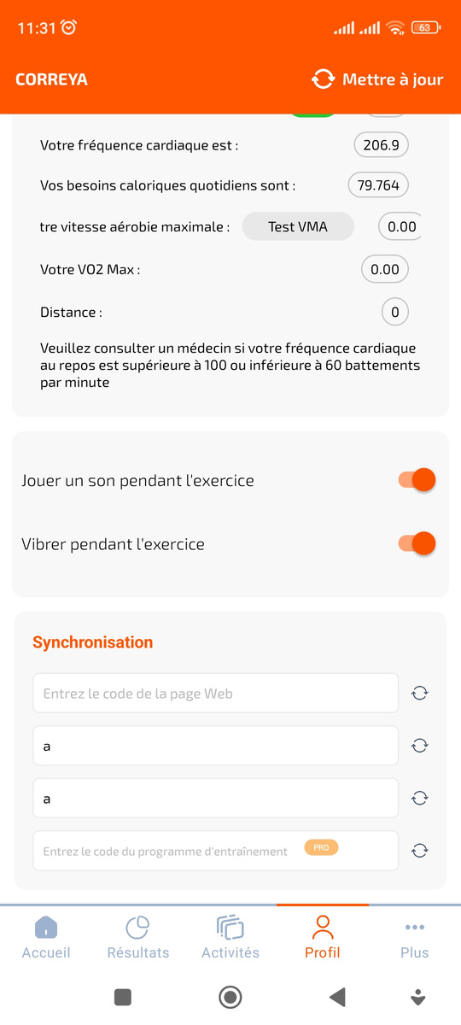
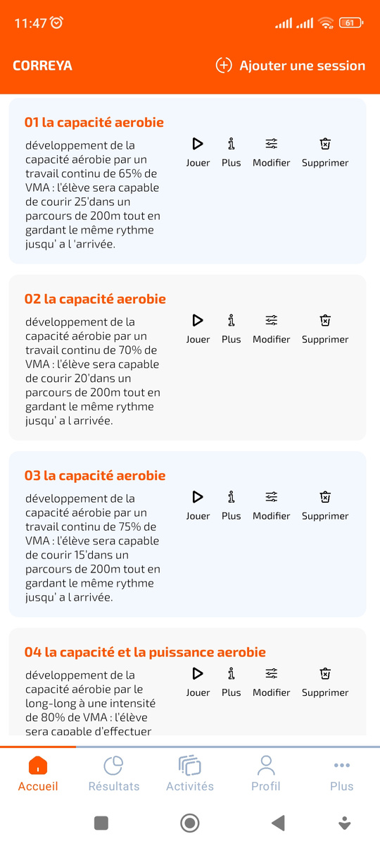
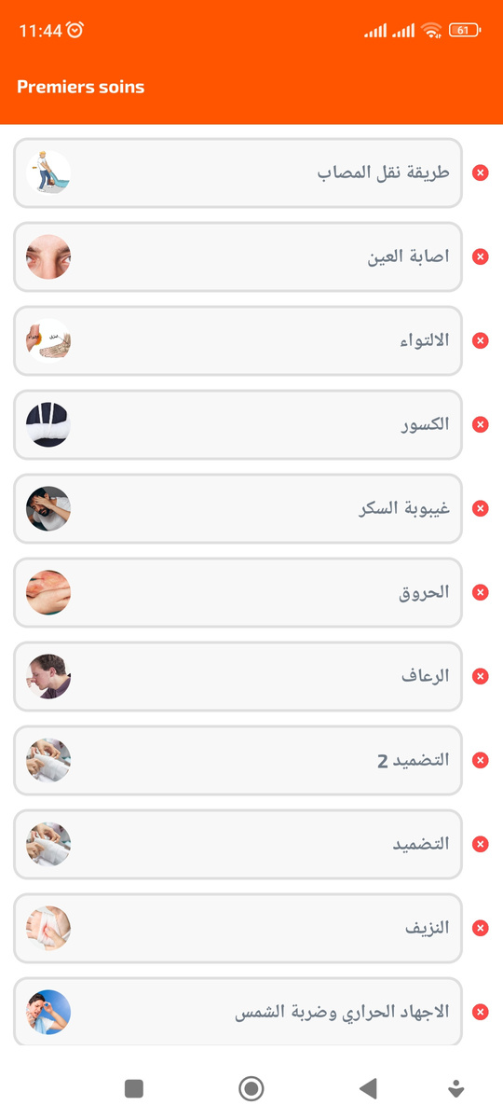
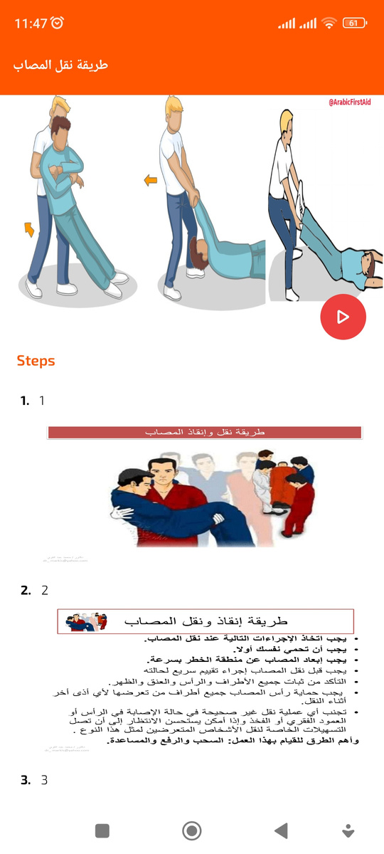
01
02
03
04
05

Slide 18
03-
Test VMA et Configuration
  configuration
  Test VMA et VO2max
  Distance de la piste

Slide 19
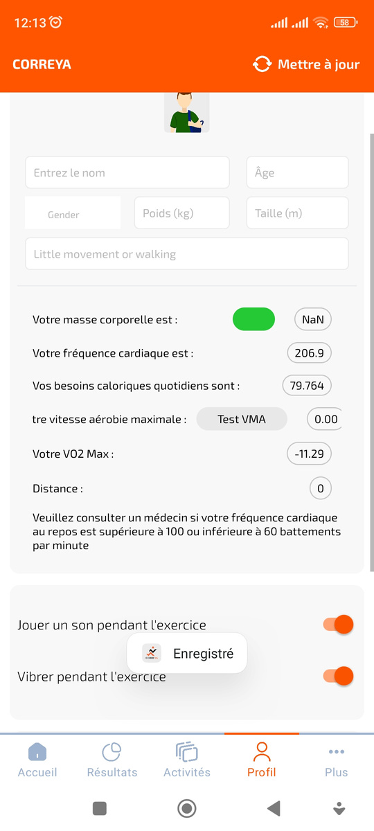
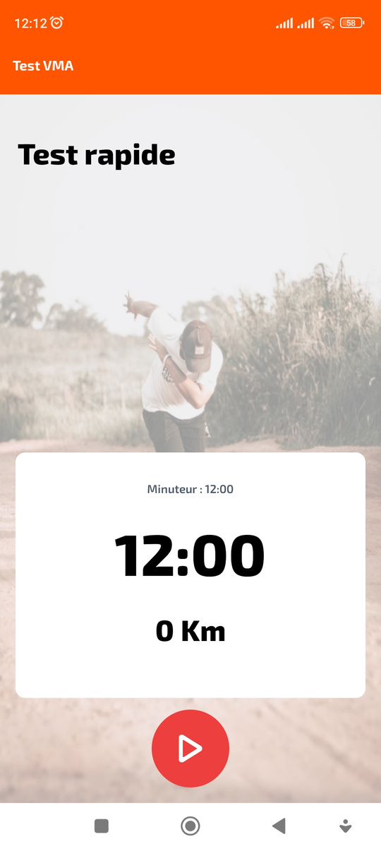
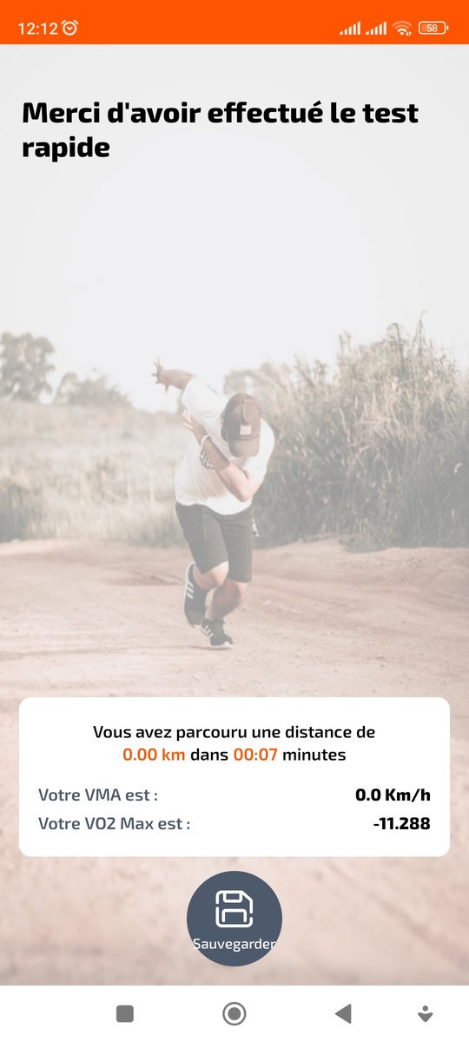
01
02
03
04
05
  photo
  age
  sexe
  poids
  taille
  number de seances hebdomadaires
  mettre à jour
  TEST COOPER
  la distance de la piste
  mettre à jour

Slide 20
04-
Le contenu de la Séance

Slide 21
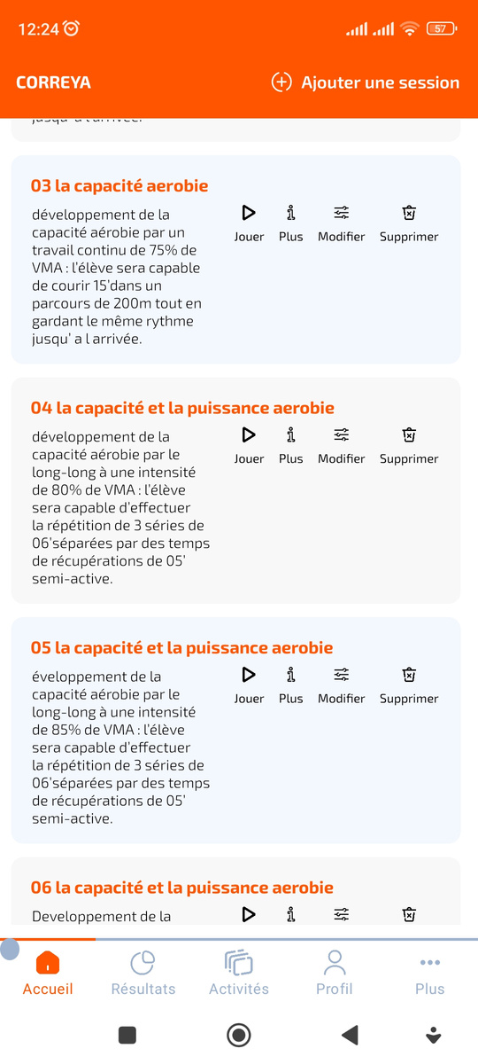
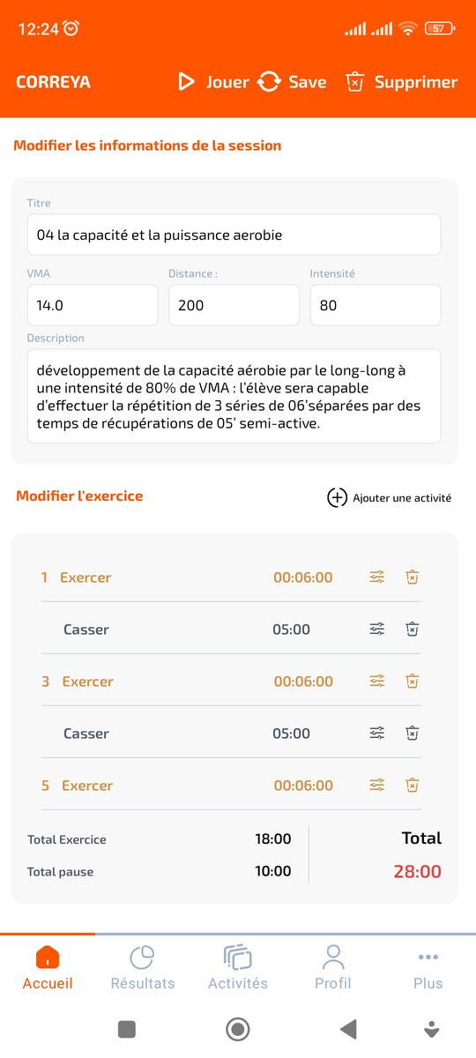
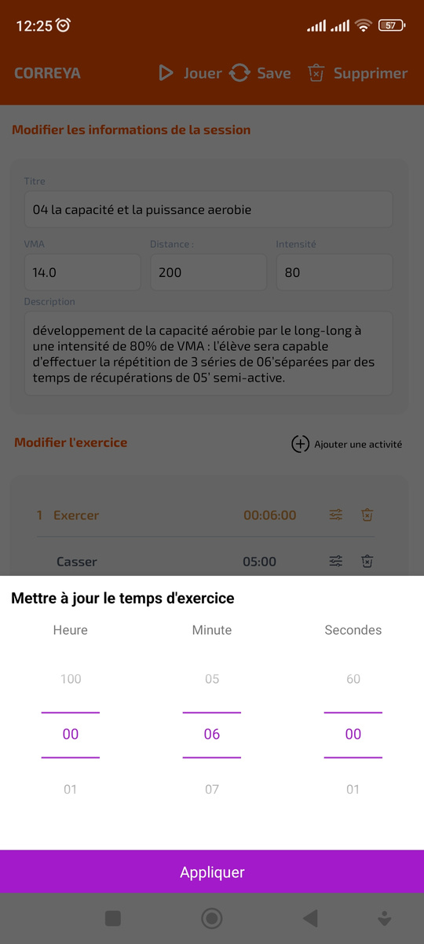
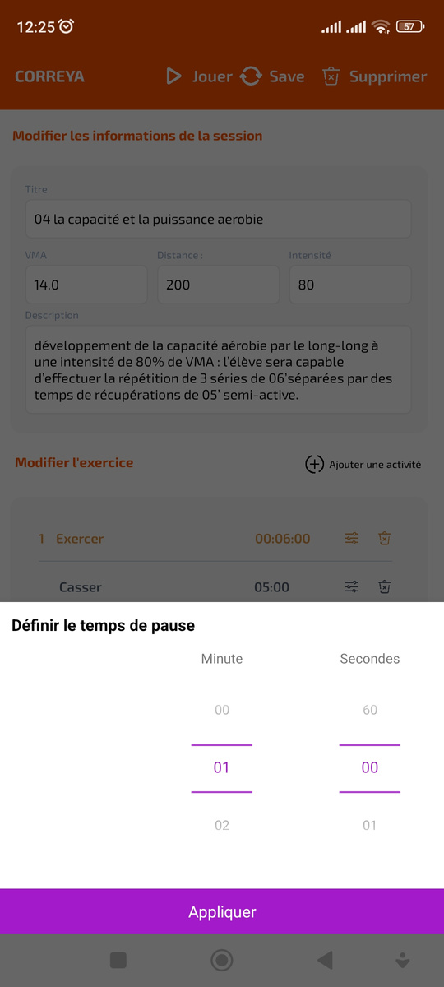
01
02
03
04
05
  commencer la seance
  explication (video+pdf)
  modifier la séance
  supprimer la seance
  enregester les modification

Slide 22
05-
Exécution d’une séance

Slide 23
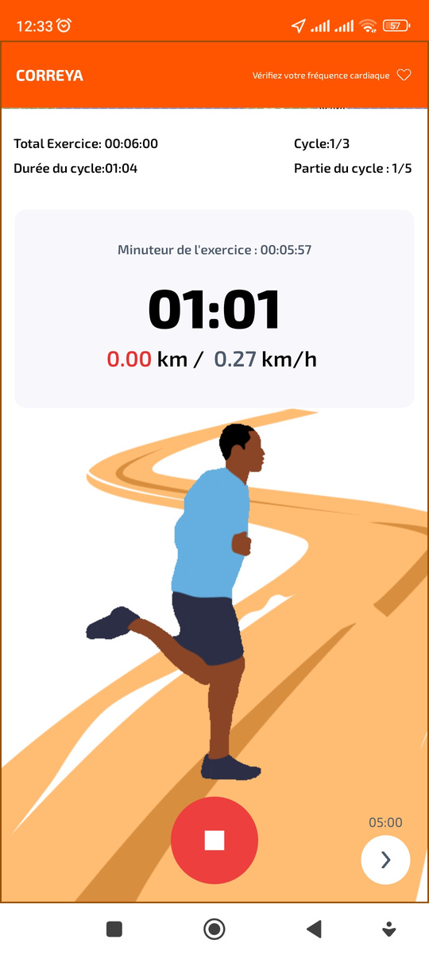
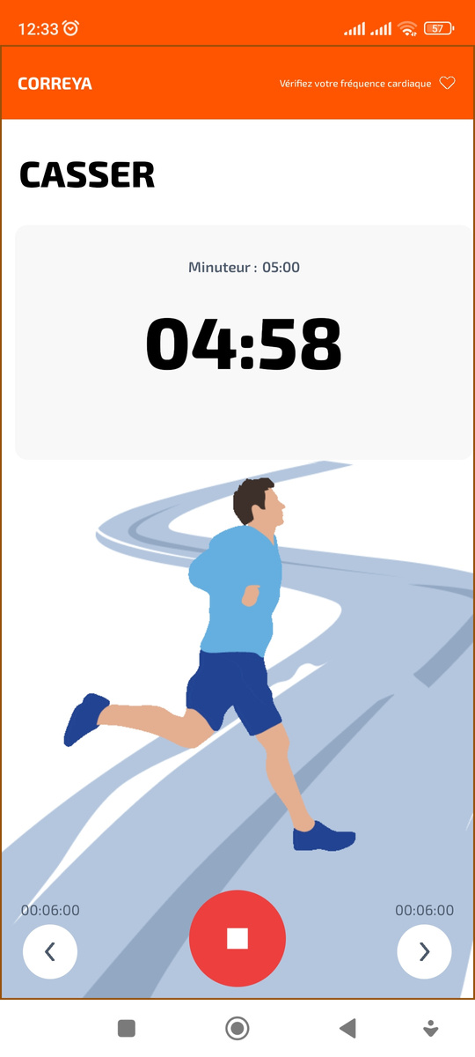
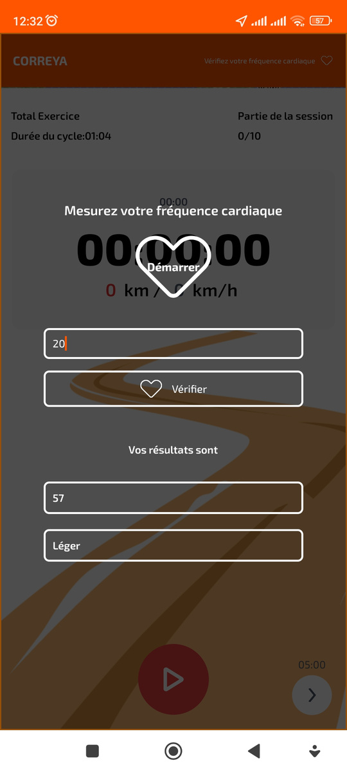
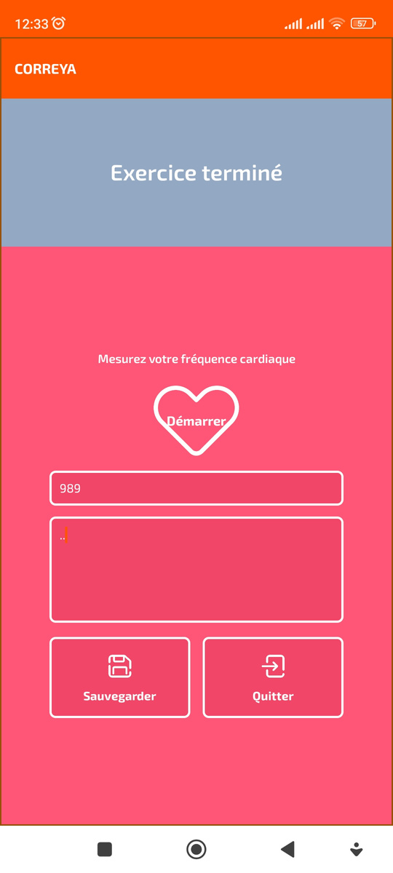
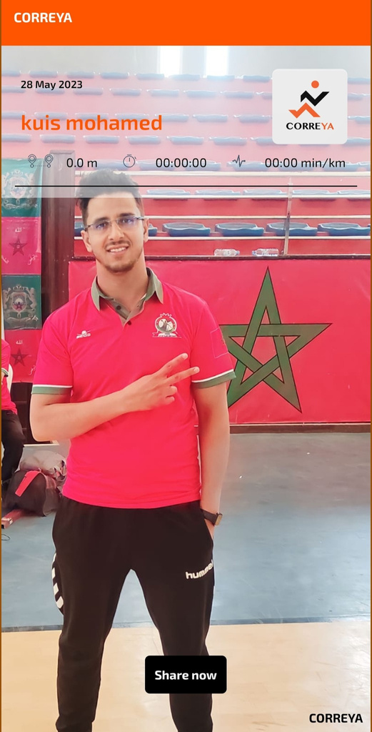
01
02
03
04
05
  screen de l’exercice (12 infos)
  screen de la recupération
(4 infos)
  Mesure de la F.C.
  Partager la séance
  Fin de l'exercice

Slide 24
06-
Lecture des Résultats

Slide 25
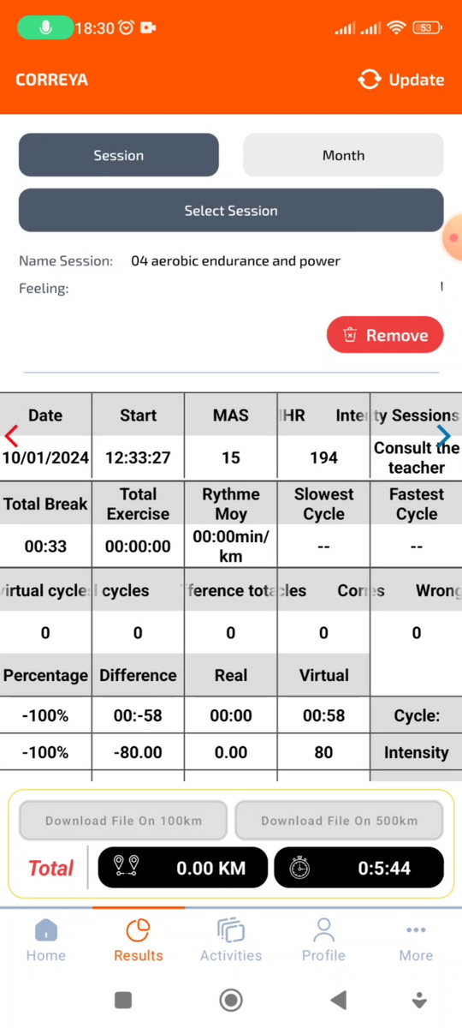
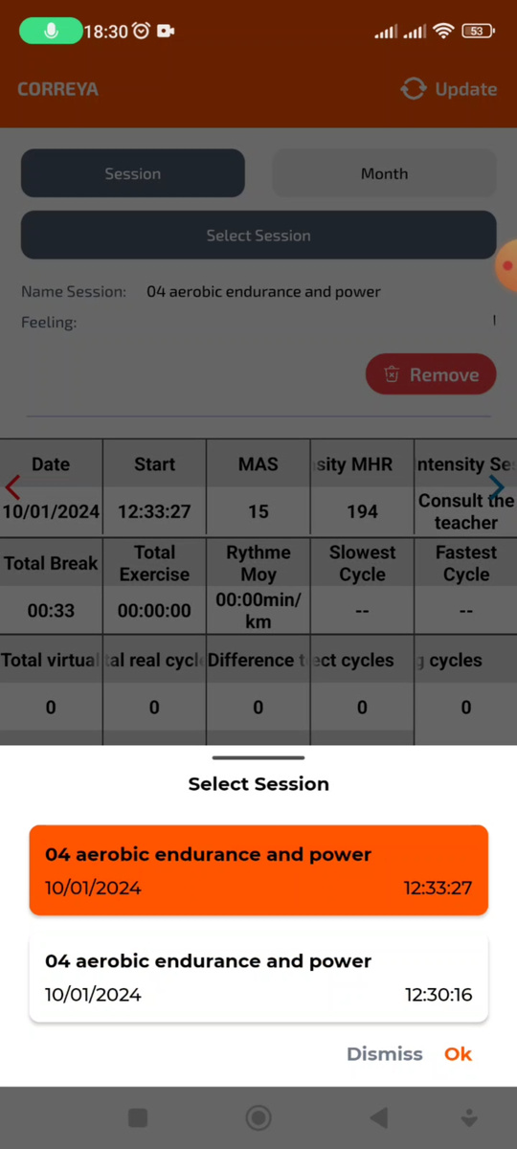
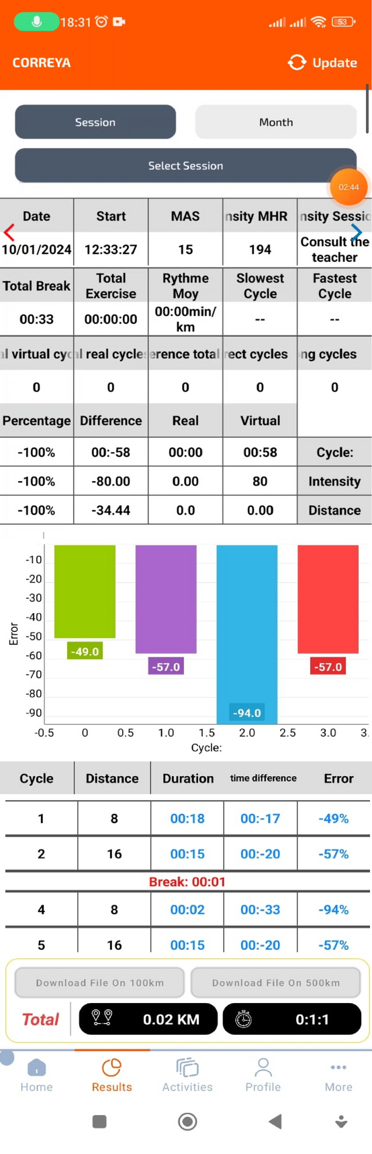
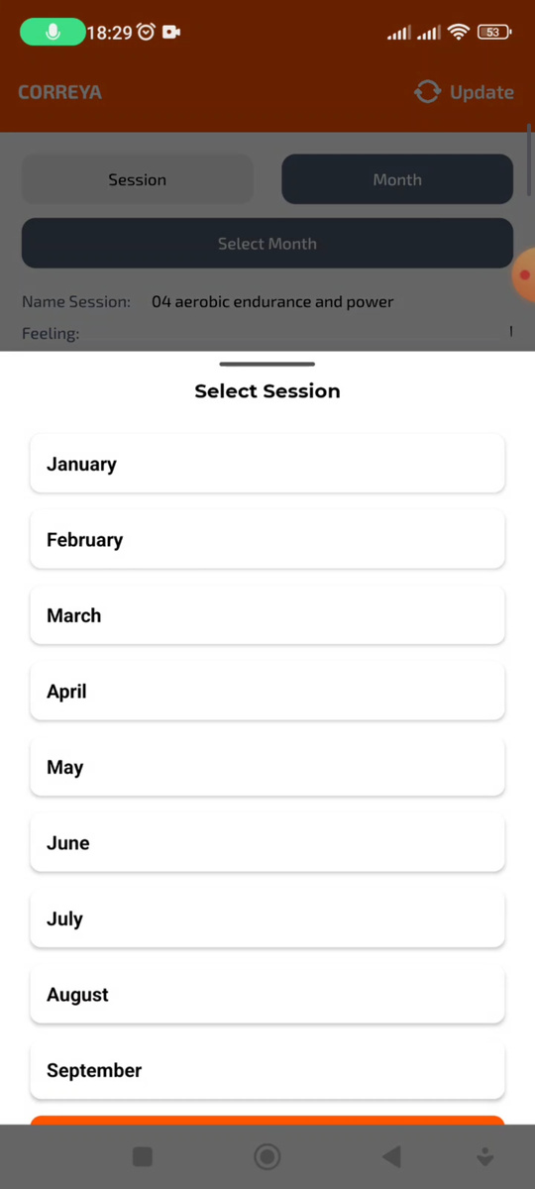
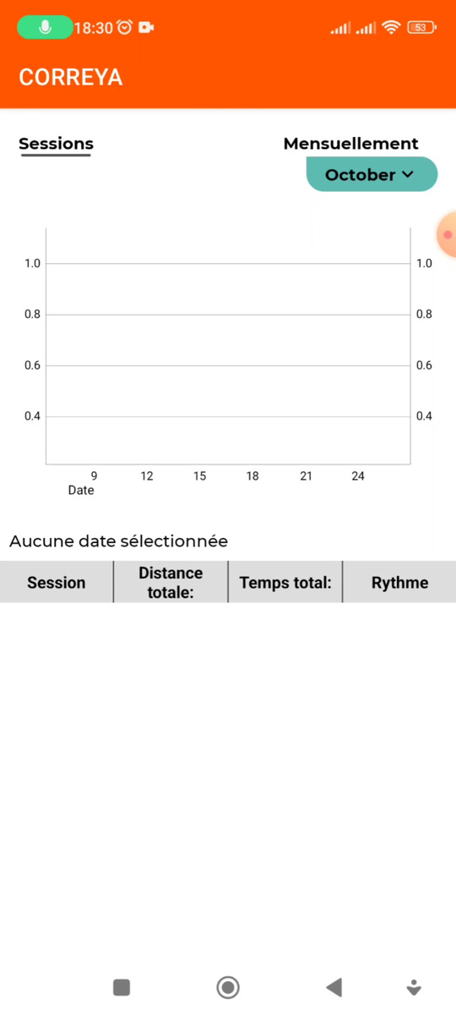
01
02
03
04
05

Slide 26
07-
Enseignant/apprenant
  TEST VMA
  L’echauffement GPS
  Evaluation sommative régularité 142
  Pages élève/prof

Slide 27
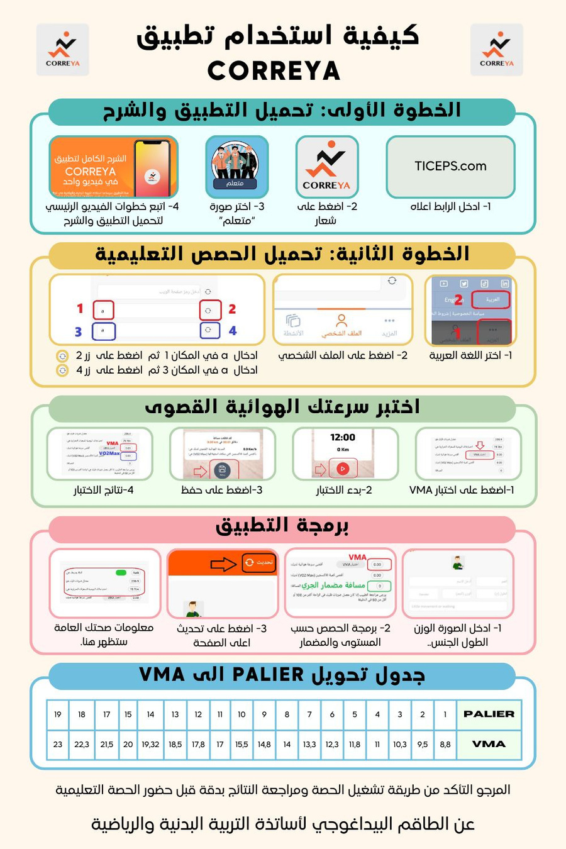
Cours théorique comprenant :
  Vidéo : pour une présentation visuelle et interactive des concepts.
  PDF : pour un support écrit clair et détaillé.
  Affiche : pour une synthèse visuelle des informations essentielles.
Une combinaison idéale pour diversifier les supports pédagogiques et renforcer l'apprentissage.

Slide 28

  كيفية تنزيل التطبيق وتحميل الحصص التعليمية وضبط اعداداته (فيديو+ رابط التحميل+pdf)
  كيفية قياس سرعتك الهوائية القصوى باستخدام التطبيق
  تفاصيل محتوى الحصص التعليمية
  كيفية تشغيل حصة تعليمية
  تتبع ومراقبة النتائج
  كيفية تحميل مشروعك الشخصي بعد انتهاء الحصص
  إرشادات قيمة ومعرفة شاملة حول رياضة الجري
  اساسيات جري الجلد (الطويل) ENDURANCE
  حصة نظرية حول جري الجلد
  (PDF+VIDEO) طريقة حساب وقت الجري في مسافة خاصة وبشدة محددة
  أسئلة وأجوبة

Slide 29
  Guide de l'application (PDF)
  Test Navette (MP3)
  Cours théoriques (Videos)
  Grilles d'observation (WORD)
  analyse et traitement didactique (PDF)
  Méthode de travail
  Modalité d'entrainement (PDF)
  Echauffement général et spécifique (PDF +Videos)
  Carte pour les membres du groupe
  tableau des allures et vma (excel)
  calculer vo2max (xls)
  fiche vierge endurance évaluation
  l'importance de la course en durée
  les filières énergétiques
  Rapport
  Accident scolaire
  Cycles de la course en durée (bientôt)
  questions/réponses

Slide 30
08-
Autres applications TICEPS

Slide 31
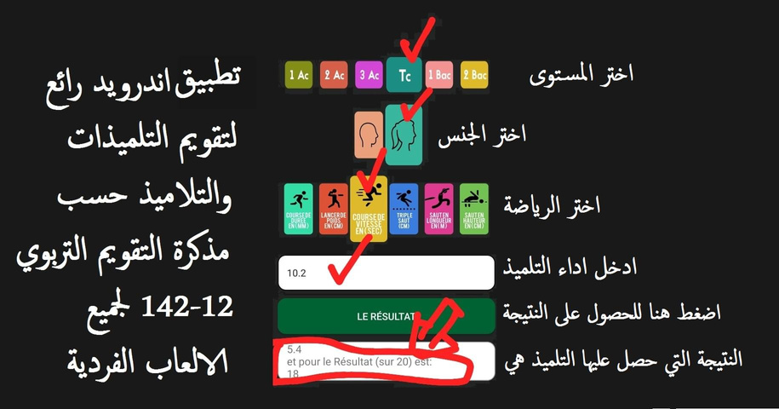
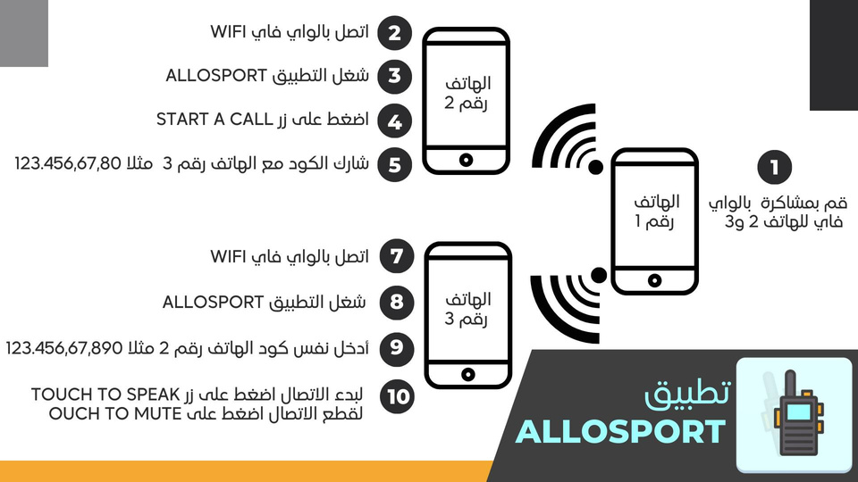
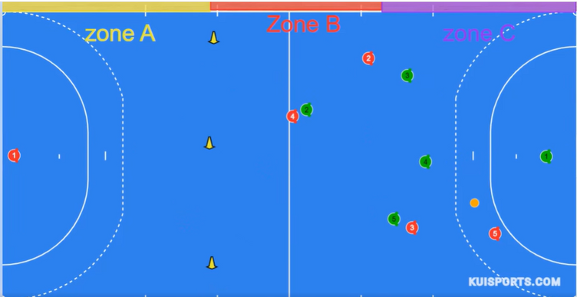

Autres apps

Slide 32
CONCLUSION
Après avoir présenté et analysé les observations et suggestions des enseignants recueillies via Facebook, Gmail, des entretiens personnels et téléphoniques.
Nous avons constaté que les bonnes pratiques liées à l'utilisation de l'application CORREYA sont les suivantes :
01
02
03
04
04
- La création d'une atmosphère de plaisir et de compétition
- suivre le projet personnel à l'intérieur et à l'extérieur de l’établissement.
Le respect de principe de l'égalité des chances entre les apprenants de manière précise et sans erreurs.
Le respect total des différences individuelles entre les apprenants
Faciliter dans un large travail de l'enseignant
Peu coûteux.

Slide 33





MERCI
POUR VOTRE ATTENTION
KUIS Mohammed
+212-6.61.89.22.46
contact@ticeps.com
TICEPS.com
Erfoud, MAROC

